Slide 1
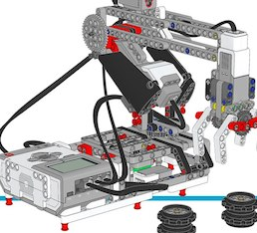
Ρομποτικοσ βραχιονασ
Καρβουνίδου Ιωάννα
Παπαθεοδώρου Αλεξία
Γυμνασιο κοπανου
Υπ.καθηγητρια: λαζαρου βασιλικη

Slide 2
Εισαγωγη
Η παρούσα εργασία υλοποιήθηκε στον ελεύθερο χρόνο μας, μετά το πέρας του σχολικού προγράμματος και είχε ως στόχο την εξοικείωση μας με τον προγραμματισμό και την ρομποτική. Τα εργαλεία που χρησιμοποιήθηκαν ήταν το πακέτο LEGO MINDSTORMS EV3 και το αντίστοιχο λογισμικό. Αρχικά δημιουργήθηκε ο βραχίονας με τη χρήση των ηλεκτρονικών οδηγιών και φωτογραφιών που υπάρχουν στην ιστοσελίδα της εταιρείας LEGO και έπειτα υλοποιήθηκε ο προγραμματισμός του.

Slide 3
αφορμηση
Η αφορμή για την ενασχόληση με τη συγκεκριμένη εργασία δόθηκε μετά από την προτροπή της καθηγήτριας , αλλά και τις παρουσιάσεις των προηγούμενων συμμετοχών του σχολείου μας στους διαγωνισμούς Ρομποτικής και τα Μαθητικά Συνέδρια Πληροφορικής.
Η ανάγκη για ενασχόληση με ένα σύγχρονο αντικείμενο μάθησης όπως η εκπαιδευτική ρομποτική.

Slide 4
ΓΙΑΤΙ ΕΚΠΑΙΔΕΥΤΙΚΗ ΡΟΜΠΟΤΙΚΗ;

Slide 5
κατασκευη
Χρησιμοποιήθηκε το πακέτο Lego Mindstorms EV3 και για τον προγραμματισμό του το πρόγραμμα Lego Mindstorms Education EV3 για μαθητές. Η αναγνώριση της τρέχουσας θέσης του βραχίονα έγινε με τη χρήση αισθητήρα αφής και η αναγνώριση των αντικειμένων προς ανύψωση έγινε με τη χρήση αισθητήρα χρώματος.
3.1 Φάσεις κατασκευής:
Τα βήματα που ακολουθήθηκαν για την κατασκευή του ρομπότ είναι τα εξής:
1.Κατασκευή του σκελετού
2.Κατασκευή των αντικειμένων που θα ανυψωθούν
3.Κατασκευή του βραχίονα

Slide 6
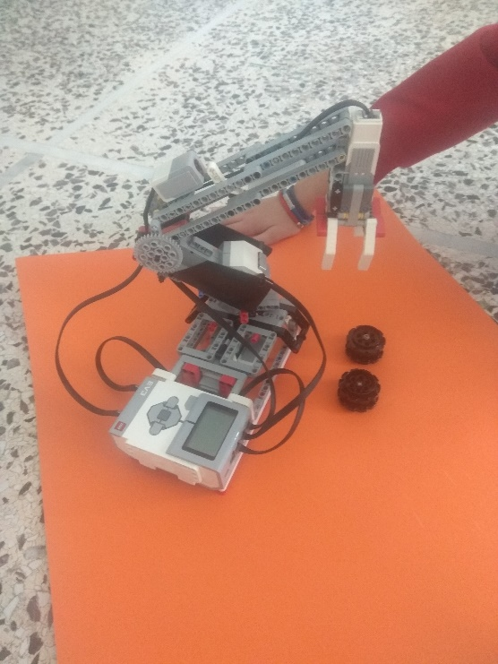
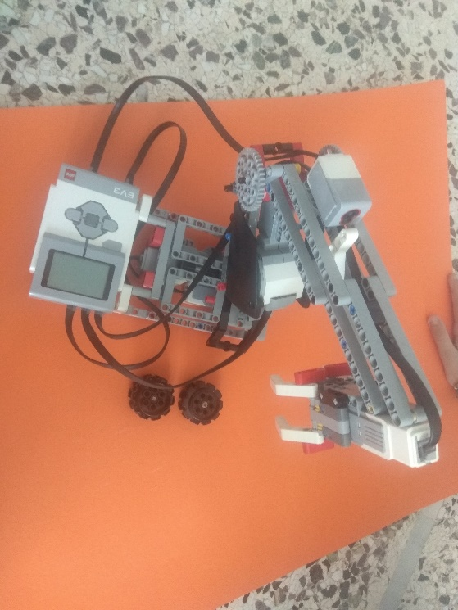
Εικονες από την κατασκευη του ρομποτ

Slide 7
Προγραμματισμοσ του ρομποτ
Τα βήματα που ακολουθήθηκαν είναι:
1.Σχεδίαση της πορείας του ρομπότ σε μορφή γραφήματος
2.Ανάλυση σε μορφή βήμα προς βήμα εντολών
3.Προγραμματισμός στο Lego Mindstorms Education EV3
4.Δοκιμές για την ορθή πλοήγηση του ρομπότ
5.Δοκιμές για την αναγνώριση των αντικειμένων από τους αισθητήρες και τη λειτουργία της ανύψωσης των αντικειμένων

Slide 8
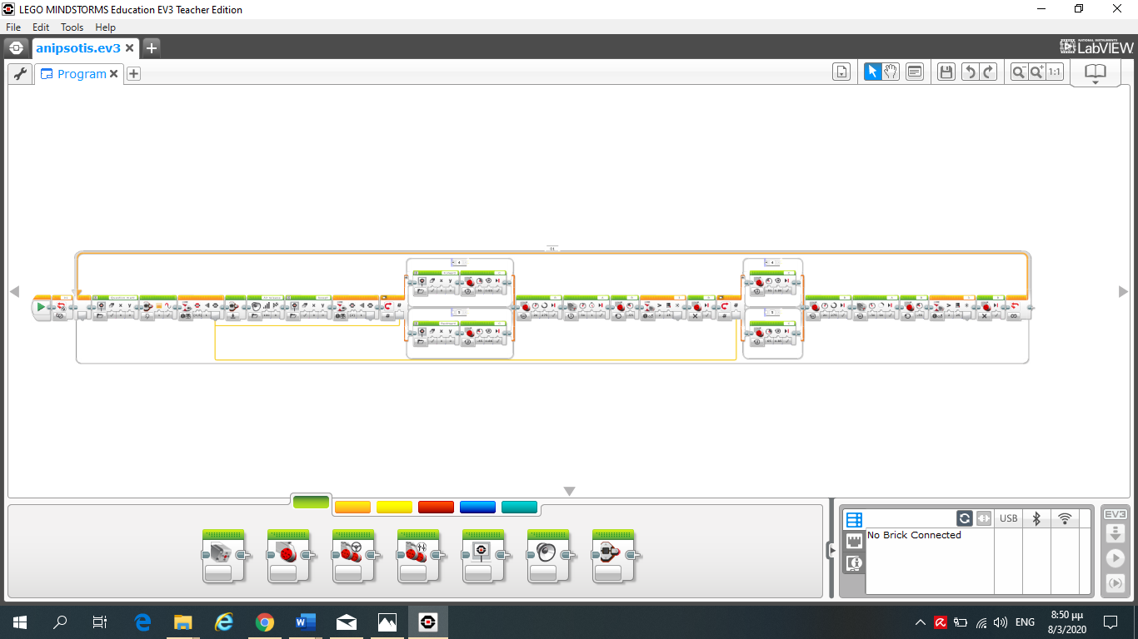

Slide 9
Προγραμματισμοσ του ρομποτ
Περιλαμβάνει μια σειρά από πατήματα κουμπιών του BRICK ,ώστε να καθοδηγήσουμε το ρομπότ.
Οι κινήσεις του βραχίονα καθορίζονται από τον αισθητήρα , ο οποίος αντιλαμβάνεται την τρέχουσα θέση του βραχίονα ανά πάσα στιγμή.
Η λειτουργία του ξεκινά με την αρχικοποίηση και τοποθέτησή του στην σωστή αρχική θέση. Έπειτα το ρομπότ τίθεται σε κατάσταση αναμονής και φωτίζεται το BRICK.
Το ρομπότ περιμένει να επιλέξουμε το κατάλληλο πλήκτρο UP ή DOWN για να καθορίσουμε τη θέση του αντικειμένου. Η επιλογή μας αυτή θα χρησιμοποιηθεί αργότερα.
Ταυτόχρονα ακούγεται μουσική και φωτίζεται και πάλι το BRICK.
Ανάλογα με το πλήκτρο που επιλέξαμε κινείται ο βραχίονας. Η δαγκάνα του βραχίονα κατεβαίνει ,συλλέγει το αντικείμενο και ξαναέρχεται πάνω.
Ο κινητήρας Α χρησιμοποιείται για την συλλογή του αντικειμένου , ενώ ο Β για την επαναφορά στην αρχική θέση.
Στο τέλος το ρομπότ επανέρχεται στο κέντρο, κατεβάζει το βραχίονα, αφήνει το αντικείμενο και επανέρχεται στη σωστή θέση , ώστε να ξαναρχίσει το πρόγραμμα.

Slide 10
δυσκολιεσ
Στην κατασκευή του ρομπότ δεν αντιμετωπίσαμε ιδιαίτερες δυσκολίες , αφού στην ιστοσελίδα της LEGO υπήρχαν αναλυτικές οδηγίες και φωτογραφίες για την κατασκευή του βήμα προς βήμα. Αν και δεν είχαμε καμία προηγούμενη εμπειρία, απαιτήθηκαν περίπου 5 σχολικές ώρες για την ολοκλήρωσή του. Ο προγραμματισμός του ρομπότ μας δυσκόλεψε αρκετά , καθώς δεν είχαμε τις απαραίτητες γνώσεις του προγράμματος. Πήραμε βοήθεια από την ίδια ιστοσελίδα στην οποία παρατίθεται δείγμα κώδικα.

Slide 11
Δυνατότητες επέκτασης
Το ρομπότ μας θεωρούμε πως έχει μεγάλες δυνατότητες επέκτασης . Υπάρχει η δυνατότητα προσθήκης επιπλέον αισθητήρων που θα προσδώσουν περισσότερες λειτουργίες στον ρομποτικό βραχίονα.
Θα μπορούσε να χρησιμοποιηθεί τηλεχειριστήριο για τον χειρισμό του από απόσταση.
Μπορεί να χρησιμοποιηθεί κινητό τηλέφωνο και χειρισμός του ρομπότ μέσω Bluetooth.

Slide 12
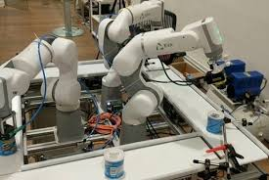
Εφαρμογες του ρομποτικου βραχιονα στην καθημερινη ζωη
Ο ρομποτικός βραχίονας χρησιμοποιείται ήδη με επιτυχία στην βιομηχανία. Τυπικές εφαρμογές της ρομποτικής είναι η συγκόλληση, οι βαφές, η συναρμολόγηση, η τοποθέτηση, ο έλεγχος προϊόντων, και οι δοκιμές. Και όλα αυτά με υψηλή αντοχή, ταχύτητα και ακρίβεια.

Slide 13
ΣΥΜΠΕΡΑΣΜΑΤΑ- ΣΥΖΗΤΗΣΗ
Η κατασκευή ενός ρομπότ στα πλαίσια του μαθήματος πληροφορικής παρουσίασε μεγάλο ενδιαφέρον ,παρά τις δυσκολίες και την έλλειψη χρόνου. Πέρα από πολύτιμες γνώσεις μας προσέφερε την δυνατότητα να συνεργαστούμε για την επίτευξη του στόχου μας. Η γνωριμία μας με την εκπαιδευτική ρομποτική μέσα από αυτή την εργασία θα αποτελέσει το έναυσμα για την περαιτέρω ενασχόλησή μας με την Ρομποτική.

Slide 14
βιβλιογραφια
https://www.udemy.com/lego-mindstorms-ev3/
https://education.lego.com/en-us/support/mindstorms-ev3/building-instructions
https://education.lego.com/en-us/support/mindstorms-ev3/user-guides
http://icsdweb.aegean.gr/edurobots/

Slide 15
Τελοσ…
Σας ευχαριστούμε για την προσοχή σας!

